Slide 1
قفل هوشمند
غزل روستا 40016341054024
بهاره محمدی جانبازلو 40016341054012

Slide 2
فهرست مطالب
1.معرفی و انواع قفل هوشمند
2.تمام حالات قفل های هوشمند
3.ایده نو برای قفل های هوشمند
percept-action.4
5.برترین قفل هوشمند بازار
PEAS.6

Slide 3
معرفی قفل هوشمند

Slide 4
انواع قفل هوشمند
انواع قفل‌های هوشمند شامل:
1. قفل‌های هوشمند بلوتوث: این نوع قفل‌ها از طریق بلوتوث به گوشی هوشمند شما متصل می‌شوند و به شما اجازه می‌دهند تا با استفاده از یک اپلیکیشن مخصوص، قفل را باز و بسته کنید.
2. قفل‌های هوشمند وای‌فای: این نوع قفل‌ها از طریق اتصال به شبکه وای‌فای خود، به شما اجازه می‌دهند تا از راه دور قفل را کنترل کنید و دسترسی به آن را مدیریت کنید.
3. قفل‌های هوشمند با استفاده از کارت RFID: این نوع قفل‌ها از طریق تکنولوژی RFID، با استفاده از کارت‌های خاص، به شما اجازه می‌دهند تا قفل را باز و
بسته کنید.
4. قفل‌های هوشمند با استفاده از کدهای دسترسی: این نوع قفل‌ها به شما اجازه می‌دهند تا با وارد کردن یک کد دسترسی، قفل را باز و بسته کنید.
قفل‌های هوشمند به عنوان یک راه حل مدرن و امن برای محافظت از منازل، محل کار و خودروها شناخته شده‌اند و در حال حاضر در بازار به عنوان یک گزینه جایگزین برای قفل‌های سنتی مورد استفاده قرار می‌گیرند.

Slide 5
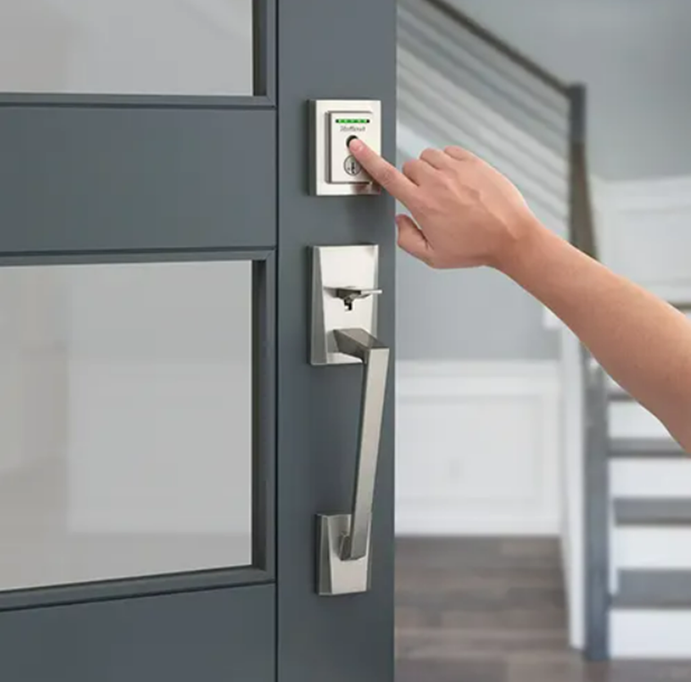
قفل اثر انگشتی
قفل های اثر انگشتی به عنوان یکی از بهترین و حتی قدیمی‌ترین انواع قفل هوشمند شناخته می‌شوند که با اسکن و تشخیص اثر انگشت، امنیت بالایی را فراهم می‌کنند. امکان ثبت چندین اثر انگشت برای افراد مختلف و امکانات مدیریتی مانند کنترل دسترسی‌ها و ثبت زمان ورود و خروج، از مزایای این قفل‌ها هستند. همچنین، کارایی بالا و عملکرد سریع در باز و بسته کردن قفل، از دیگر مواردی است که باید به آن‌ها اشاره کرد.
بااین‌حال، برخی مواقع ممکن است قدرت اثر انگشت در موارد خاصی مانند ایجاد زخم، خشکی یا رطوبت پوست و… کاهش یابد و شناخت کاربر با مشکل روبرو شود. ازاین‌رو، قبل از انتخاب این نوع قفل‌ها، نیاز است مزایا و معایب به دقت بررسی گردد تا انتخاب بهتری صورت پذیرد.

Slide 6
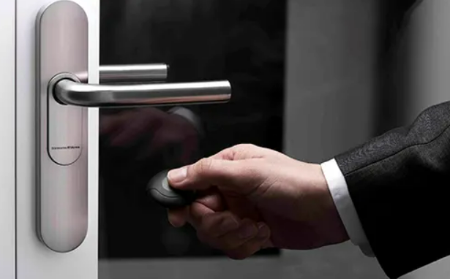
قفل کارتی
قفل های کارتی، یکی دیگر از انواع قفل هوشمند هستند که با استفاده ازکارت ERFT، دسترسی به فضاهای بسته را فراهم می‌کنند. این کارت‌ها می‌توانند به صورت فیزیکی یا مجازی باشند و انعطاف‌پذیری در مدیریت دسترسی‌ها و قابلیت ثبت رویدادها، از مزایای آن‌ها محسوب می‌شوند. منظور از کارت‌های فیزیکی، QR Code هایی است که می‌توانند روی گوشی همراه شما ثبت شوند.
قفل‌های کارتی، کاربردهای گسترده‌ای در هتل‌ها، ادارات و سایر فضاها با تعداد کاربر بالا دارند. بااین‌حال، نسبت به معایب آن‌ها نیز نمی‌توان بی‌اهمیت بود. برای مثال، احتمال خرابی یا گم‌شدن کارت‌ها بالا است. درنتیجه بهتر است که برای انتخاب نهایی، از متخصصان این حوزه مانند تیم پشتیبانی تنسر لاک راهنمایی بگیرید

Slide 7
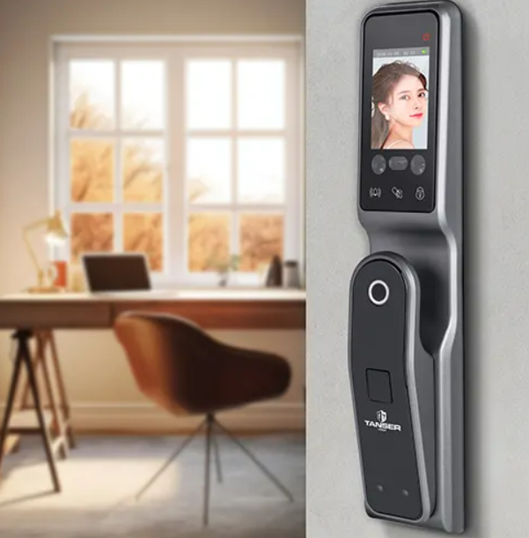
قفل تشخیص چهره
قفل تشخیص چهره از جمله پیشرفته‌ترین قفل‌های هوشمند هستند که با استفاده ازچشمی دیجیتال و تکنولوژی اسکن چهره، امکان باز و بسته کردن درب را فراهم می‌کنند. یکی از مهم‌ترین ویژگی‌های این محصولات، دقت بالا در تشخیص چهره و شناسایی افراد مجاز است که به امنیت محیط کمک می‌کند. کاربران با استفاده از این قفل، سرعت عمل و راحتی در ورود و خروج را تجربه می‌کنند.
بااین‌وجود، برخی از مدل‌ها ممکن است در شرایط نوری و محیطی خاص، دچار مشکل در تشخیص چهره شوند. همچنین احتمال تشخیص چهره‌های شبیه به هم نیز بالاست. ازاین‌رو بهتر است برای انتخاب نهایی، مدلی را برگزینید که علاوه بر سیستم تشخیص چهره، از دیگر موارد امنیتی مثل تشخیص اثر انگشت نیز استفاده کند.

Slide 8
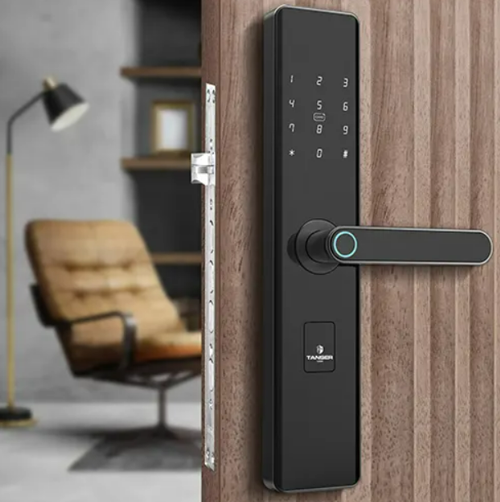
قفل رمزی
قفل‌های رمزی از جمله رایج‌ترین و معمول‌ترین انواع قفل هوشمند هستند که درلوکس ترین دستگیره هوشمند هم از آن‌ها استفاده می‌شود. با استفاده از این قفل‌ها، کاربران با واردکردن رمز مخصوص خود، به‌راحتی می‌توانند درب‌ها را باز کنند. یکی از مزایای این نوع قفل‌ها، امنیت بالا است که احتمال دسترسی غیرمجاز به فضاها را کاهش می‌دهد. همچنین، این قفل‌ها به طور عمومی دارای رابط کاربری ساده‌ای هستند و کاربران در هر سن و سالی می‌توانند به‌راحتی از آن‌ها استفاده کنند.
بااین‌حال، احتمال فراموشی رمز عبور توسط کاربران می‌تواند منجر به مشکلات دسترسی شود. مورد دیگر، احتمال انتخاب رمزهای ضعیف توسط برخی افراد است که امنیت را کاهش می‌دهد. به‌طورکلی، بهتر است دستگیره هوشمند انتخابی شما، حتماً قابلیت تعیین رمز عبور را داشته باشد تا افراد بتوانند با خیال راحت از آن استفاده کنند

Slide 9
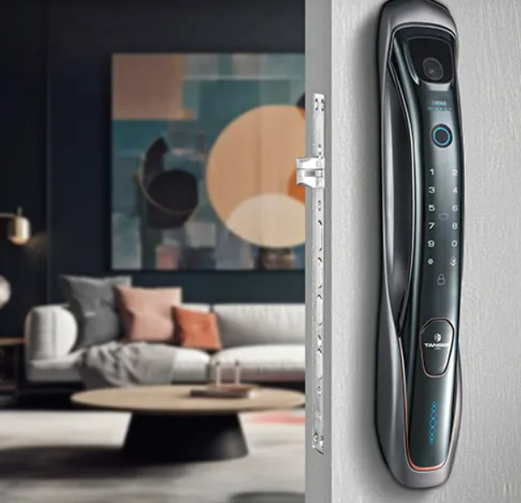
قفل بیومتریک
قفل های بیومتریک دارای تنوع زیادی بوده و با استفاده از ویژگی‌های بیولوژیکی یا شناختی فرد، امکان احراز هویت دقیق و امنیت بالایی را فراهم می‌کنند. از جمله ویژگی‌هایی که معمولاً در آن استفاده می‌شود، می‌توان به تشخیص اثر انگشت، تشخیص چهره، تشخیص عنبیه چشم و حتی تشخیص صدا نیز اشاره کرد. این قفل‌ها با دقت بالا و کارایی فوق‌العاده، از احتمال تقلب کاسته و به تشخیص صحیح فرد مجاز کمک می‌کنند.
از طرف دیگر، یکی از مزایای قابل‌توجه این نوع قفل‌ها، انعطاف‌پذیری در انتخاب روش احراز هویت است که به کاربران امکان استفاده از ویژگی‌های موردنظرشان را می‌دهد.

Slide 10
قفل هتلی
قفل های هتلی که معمولاً از کارت هوشمند بهره می‌گیرند، امکانات متنوعی را برای مدیریت ورود و خروج مهمان‌ها فراهم می‌کنند. با قراردادن کارت هوشمند در انواع قفل دیجیتال موجود در هتل‌ها، مهمانان می‌توانند به‌راحتی وارد اتاق‌های خود شوند و نیازی به حمل کلیدهای فیزیکی ندارند. این قفل‌ها به مدیران هتل امکان کنترل کاملی بر دسترسی به اتاق‌ها و ردیابی زمان ورود و خروج مهمان‌ها را می‌دهند. این موارد، باعث افزایش سطح امنیت هتل و بهبود تجربه اقامت مهمان‌ها می‌شود.

Slide 11
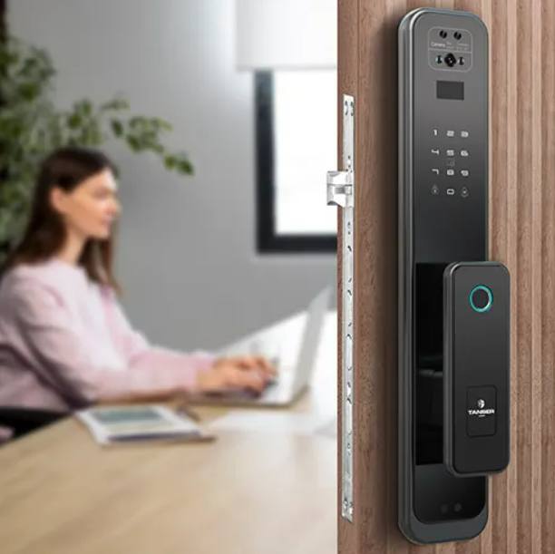
قفل اداریی و مسکونی
قفل های مسکونی و اداری به عنوان یکی از گزینه‌های کاربردی در امنیت و کنترل دسترسی به فضاها، استفاده گسترده‌ای دارند. این قفل‌ها با استفاده از فناوری‌های بیومتریکی مانند اثر انگشت و چهره، کارت هوشمند و رمز عبور، امکان احراز هویت دقیق افراد و کنترل دسترسی به فضاهای مجاز را فراهم می‌کنند. با تنوع روش‌های دسترسی، امکان سفارشی‌سازی این محصولات توسط شرکت‌های سازنده نیز وجود دارد. از جمله مزایای این محصولات، افزایش امنیت محیط، کاهش احتمال دسترسی غیرمجاز و سهولت در مدیریت رفت‌وآمد می‌باشد.

Slide 12
قفل باشگاهی
حفظ وسایل خصوصی افراد در محیط‌های عمومی همچون باشگاه‌ها، یکی از چالش‌های اساسی به حساب می‌آید. در این زمینه، وجود انواع قفل هوشمند می‌تواند کمک کند تا این مشکل رفع شود. این قفل‌ها از ویژگی‌های متنوعی مانند کارت هوشمند، اثر انگشت، رمز عبور و … برای احراز هویت دقیق کاربران استفاده می‌کنند. همچنین این موضوع سبب می‌شود تا امکان دسترسی غیرمجاز به باشگاه نیز به حداقل برسد.
علاوه بر این، برخی ازقفل های باشگاهی دارای ویژگی‌هایی همچون ثبت زمان ورود و خروج کاربران و دسترسی از راه دور به‌وسیله اسمارت‌فون‌ها هستند که کاربران را در استفاده و مدیریت بهتر باشگاه‌ها یاری می‌دهند. این قفل‌ها با ترکیب امنیت و راحتی، تجربه بهتری از اقامت و تمرین در باشگاه‌ها را برای اعضا و مدیران ایجاد کرده و ابزاری ضروری و کاربردی به حساب می‌آیند.

Slide 13
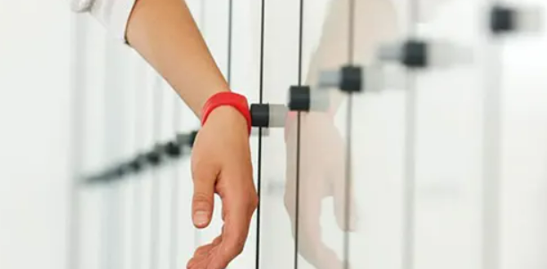
قفل استخری
از آنجایی که در استخرها امکان نگهداری و حمل کلیدهای سنتی وجود ندارد،نصب دستگیره هوشمند می‌تواند گزینه‌ای جذاب و کاربردی باشد. این قفل‌ها با مقاومت در برابر آب و استفاده از فناوری‌های امنیتی مانند رمز عبور یا تشخیص چهره، احراز هویت کاربران در محیط استخر را ساده‌تر می‌کنند. همچنین، انواع قفل هوشمند استخری، سهولت در دسترسی و ورود به فضاهای آبی را فراهم کرده و به کاربران اجازه می‌دهند تا وسایل خود را با خیال راحت در کمد قرار دهند.

Slide 14
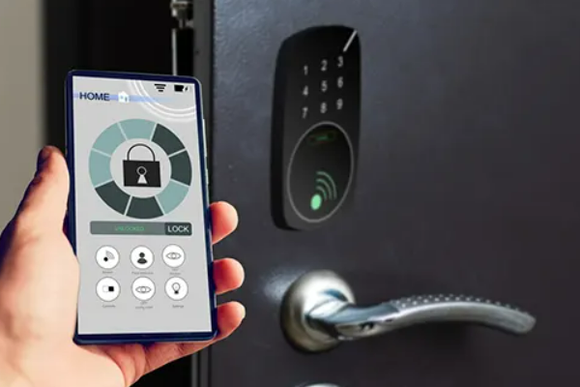
قفل هوشمند وای فای
قفل هوشمند وای‌فای یکی از گزینه‌های امنیتی مناسب با تکنولوژی روز دنیا به حساب می‌آید که در زمینه امنیت و کنترل دسترسی، کاملاً کاربردی و بهینه می‌باشد. این قفل‌ها از ویژگی‌هایی مانند کنترل از راه دور به‌وسیله اپلیکیشن تلفن همراه و اینترنت استفاده می‌کنند. این مورد کمک می‌کند تا شما بتوانید خانه هوشمند خود را به صورت امن و راحت تکمیل نمایید. خرید و استفاده از قفل هوشمند وای‌فای می‌تواند به دلیل افزایش امنیت محیط، سهولت و راحتی در دسترسی به فضاها و کنترل بهتر وضعیت دسترسی کاربران کمک کند. قفل‌ها عموماً در محیط‌های تجاری و اداری، هتل‌ها، آپارتمان‌ها و اماکن عمومی مورداستفاده قرار می‌گیرند.

Slide 15
جدول حالات قفل هوشمند
حالت قفل هوشمند | توضیحات
قفل خودکار | قفل بعد از چند دقیقه عدم استفاده خودکار قفل می شود
قفل دستی | کاربر باید به صورت دستی قفل را فعال یا غیرفعال کند
قفل از راه دور | کاربران میتوانند از راه دور از طریق یک اپلیکیشن یا سیستم کنترل هوشمند قفل را باز یا بسته کنند
قفل زمانبندی | برنامه ریزی شده است که قفل هوشمند در زمانهای خاصی بسته یا باز شود، مانند زمانهای خواب، تعطیلات
قفل اضطراری | در صورت وقوع حوادث اضطراری مانند حریق یا سرقت، قفل هوشمند به صورت خودکار باز میشود

Slide 16
ایده نو برای قفل های هوشمند
یک ایده جالب برای قفل های هوشمند میتواند ترکیبی از فناوریهای مختلف باشد که امکانات جدید و کاربردهای متنوعی را به کاربران ارائه دهد.
1. ترکیب بلوتوث و وایفای: قفلی که هم از بلوتوث برای ارتباط مستقیم با گوشی هوشمند کاربر استفاده میکند و هم از امکانات شبکه وایفای برای اتصال به اینترنت و مدیریت از راه دور. این امکان به کاربران
اجازه میدهد تا به صورت محلی یا از راه دور قفل را کنترل کنند.
2. استفاده از تکنولوژی تشخیص چهره: قفلی که از سیستم تشخیص چهره برای شناسایی کاربران استفاده میکند. این امکان به کاربران اجازه میدهد تا با یک نگاه به دوربین، قفل را باز و بسته کنند.
3. امکان استفاده از تکنولوژی شناسایی اثر انگشت: قفلی که از سیستم شناسایی اثر انگشت برای احراز هویت کاربران استفاده میکند. این امکان به کاربران اجازه میدهد تا با قرار دادن انگشت خود روی سطح قفل، آن را باز و بسته کنند.

Slide 17
ایده نو برای قفل های هوشمند
4. ترکیب قفل هوشمند با سیستمهای خانه هوشمند: قفلی که با سایر دستگاههای خانه هوشمند شما تعامل دارد و مثلاً با باز شدن قفل، سیستم روشنایی یا سیستم تهویه خودکار خانه را فعال یا غیرفعال کند.
5. قابلیت اطلاع رسانی در صورت تلاش برای نفوذ: قفلی که در صورت تلاش برای نفوذ یا ورود غیرمجاز، به صورت خودکار پیام یا هشدار به صاحبان خود ارسال کند.

Slide 18
جدول percept-action
Percept | Action
کاربر به قفل نزدیک میشود | قفل باز میشود
کاربر از راه دور درخواست باز کردن قفل را ارسال میکند | قفل باز میشود
کاربر تلاش میکند برای نفوذ یا ورود غیرمجاز | قفل پیام یا هشدار به صاحبان ارسال میکند
کاربر از راه دور درخواست بستن قفل را ارسال میکند | قفل بسته میشود
سیستم تشخیص چهره کاربر را شناسایی میکند | قفل باز میشود
سیستم شناسایی اثر انگشت کاربر را شناسایی میکند | قفل باز میشود

Slide 19
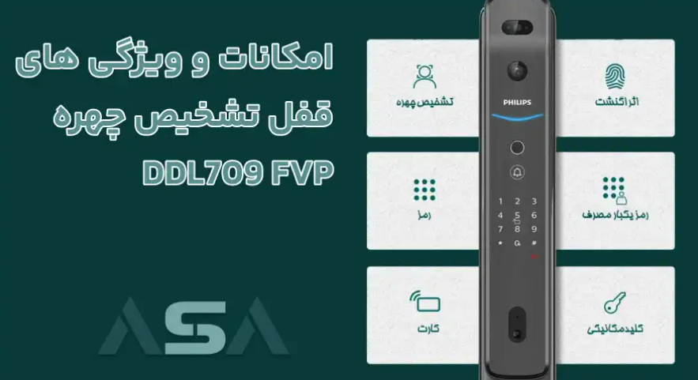
قفل هوشمند مدنظر

Slide 20
قفل هوشمند مدنظر
قفل هوشمند تشخیص چهره فیلیپس DDL709 FVP یکی از عنوان مظاهر پیشرفت‌ فنی و تکنولوژی قرن بیست و یکم است. اینقفل هوشمند پرچم دار برخلاف قفل های سنتی، امنیت بسیار بالایی دارد و با استفاده از تشخیص چهره، اثر انگشت ، کارت ، رمز و کلید مکانیکی باز می شود. قفل هوشمند تشخیص چهره فیلیپس به افزایش امنیت فضاهای مختلف کمک می‌ کند. از جمله این فضاها می توان به مراکز تجاری، کارخانجات، ساختمان ‌های مسکونی، مراکز پر رفت و آمد و… اشاره کرد. .
قفل هوشمند تشخیص چهره DDL709 FVP امکان کنترل دسترسی به فضاهای مختلف را فراهم می کند و از دسترسی غیرمجاز به اماکن مختلف جلوگیری می کند. بنابراین اگر نیاز به کنترل رفت و آمد و افزایش امنیت محیط های مختلف را دارید، می توانید این قفل هوشمند کارتی از برند فیلیپس را خریداری نمایید.
فیلیپس یک برند معروف و معتبر است که خرید از آن می تواند تا حد زیادی خیال شما را از بابت کیفیت محصول راحت کند. قفل های فیلیپسی که شرکت آسا دی دی ال وارد می کند، نمونه اصل و با کیفیت این دست از قفل ها می باشند و شما با اطمینان کامل می توانید این مدل از قفل هوشمند فیلیپس را خریداری نمایید.
شما می توانید قفل هوشمند تشخیص چهره فیلیپس را بر روی درب های ضد سرقت و درب های چوبی و معمولی نیز نصب کنید. تعداد کاربرهایی که می توانید برای این قفل دیجیتال رمزی تعریف کنید ۱۰۰ اثر انگشت، ۵۰ چهره مختلف، ۱۰۰ عدد کارت و ۲۰ عدد رمز مختلف است و شما می توانید یکی از این چند روش را برای باز کردن درب برای افراد مختلف انتخاب کنید.

Slide 21
امکانات و ویژگی های قفل تشخیص چهره DDL709 FVP
این یکی از پر امکانات ترین قفل های هوشمند موجود در بازار است. قفل دیجیتالی دارای تشخیص چهره فیلیپس DDL709 FVP می تواند به وای فای متصل شود. اتصال به اینترنت در قفل های هوشمند مزیت های بسیاری دارد. مثلا شما می توانید یک اپکیشن را بر روی تلفن همراه خود نصب کنید و با استفاده از وای فای به قفل هوشمند وصل شوید.
زمانی که گوشی را به قفل وصل کردید، می توانید دستگیره را از راه دور کنترل نمایید. مثلاً عبور و مرور را مشاهده کنید و حتی با استفاده از دوربین هایی که روی چشمی این قفل نصب شده است جلوی درب ساختمان خود را به صورت زنده مشاهده نمایید که یکی از جالب ترین مزایای قفل هوشمند است. DDL709 FVP دارای صفحه لمسی و بسیار مدرن باشد که برای وارد کردن رمز عبور می توانید از این صفحه لمسی استفاده کنید. نوع باتری که در این قفل به کار رفته است باتری لیتیومی می باشد. باتر های لیتیموی قابل شارژ هستند و اگر از آنها به درستی استفاده و در فواصل منظم آنها را شارژ کنید، عمر زیادی دارند.
این محصول دارای پورت USB می باشد و در مواقع اضطراری می توانید با استفاده از کابل میکرو این قفل را شارژ نمایید. از دیگر امکانات این نوع دستگیره هوشمند هم کاره ، سیستم هشدار کاهش میزان باتری و هشدار باز ماندن درب است. یعنی در زمان هایی که باتری رو به اتمام باشد و یا درب باز باشد، قفل به صورت خودکار شما را از آن مطلع خواهد کرد.

Slide 22
امکانات و ویژگی های قفل تشخیص چهره DDL709 FVP
چشمی دیجیتال در قفل فیلیپس
این قفل فیلیپس دارای چشمی دیجیتال می باشد. در چشمی های سنتی شما برای دیدن پشت درب، باید به مقابل چشمی بروید و پشت درب را مشاهده کند. اما چشمی دیجیتال دارای دوربین با کیفیتی است که خود تصاویر و ویدیوهایی را از پشت درب تهیه کرده و برای شما ارسال می کند. همچنین این دستگیره می تواند تصاویر دریافت شده را به طور زنده به گوشی صاحب خانه ارسال کنند تا از دور بتوانند پشت درب را مشاهده کنند و در صورت لزوم عملیاتی برای مدیریت دسترسی را انجام دهند.
رمز یکبار مصرف در قفل هوشمند فیلیپس
رمز یکبار مصرف در قفل هوشمند فیلیپس DDL709 FVP به منظور افزایش امنیت طراحی می شود. در واقع، شما می توانید برای هر کاربر یک رمز عبور تعریف کنید که فقط یک بار مورد استفاده قرار بگیرد و پس از استفاده منقضی شود. به‌ طور کلی، استفاده از رمز یکبار مصرف در سیستم قفل هوشمند فیلیپس، نشان از امنیت بالای آن برای حفاظت از اموال و اطلاعات حساس دارد. شما می توانید این رمز را برای افرادی که به آنها اعتماد زیادی ندارید و یا خدمه، دوستان، تعمیرکار و…. صادر کنید.
قابلیت تشخیص چهره، مهمترین ویژگی این قفل دیجیتال
قابلیت تشخیص چهره به عنوان یکی از قابلیت ‌های دیگر قفل هوشمند تشخیص چهره فیلیپس DDL709 FVP می باشد. با استفاده از تکنولوژی تشخیص چهره و شناسایی افراد، قفل هوشمند می تواند به افرادی اجازه دسترسی به محیط را بدهد. البته شما باید از قفل چهره فرد را به حافظه این قفل شناسانده باشد تا در صورت مشاهده فرد آشنا، درب را برای او باز کند.
قابلیت تشخیص چهره باعث دسترسی سریع را به افراد مختلف می دهد. این قفل با آنالیز دقیق چهره افراد، می تواند آنها را شناسایی کرده و حتی در هوای تاریک و کم نور نیز آنها را تشخیص داده و درب را برایشان باز کند

Slide 23
برند | فیلیپس
رنگ | مشکی-مسی
ابعاد دستگیره | 43.5cm*7cm*6cm
ابعاد مغزی قفل | 9cm*15cm
متریال مغزی قفل | سه زبانه فولادی
اثر انگشت | دارد (۱۰۰ عدد), همراه با کد کاربری
تشخیص چهره | دارد ( ۵۰ چهره مختلف به صورت ۳ بعدی )
کارت | دارد ( ۱۰۰ کارت هوشمند )
رمز | دارد ( یک رمز مدیر با ۲۰ رمز مصرف کننده)
کلید اضطراری | دارد 2 عدد
صفحه لمسی | مجهز به دستگیره تک مرحه ای لمسی
نوع باتری | باتری لیتیومی 5000 میلی امپر
اتصال به wifi | yes
اتصال به گوشی هوشمند | yes
ارسال تصاویرافراد پشت درب تلفن همراه | yes
ریموت کنترل | no
بیصدا کردن | yes
پورت usb | yes
چشمی دیجیتال | yes
هماهنگی با سیستم خانه هوشمند | yes
مجهز به زنگ ورودی | yes
رمز یک بار مصرف | yes
سیستم ضد سرقت | yes
سیستم ضد شوک | yes
گزارش تردد | yes
قفل شب بند | yes
قفل کودک | yes
نمایشگر میزان باتری | yes
هشدار کاهش میزان باتری | yes
هشدار باز ماندن درب | yes

Slide 24
برند | فیلیپس
رنگ | مشکی-مسی
ابعاد دستگیره | 43.5cm*7cm*6cm
ابعاد مغزی قفل | 9cm*15cm
متریال مغزی قفل | سه زبانه فولادی
اثر انگشت | دارد (۱۰۰ عدد), همراه با کد کاربری
تشخیص چهره | دارد ( ۵۰ چهره مختلف به صورت ۳ بعدی )
کارت | دارد ( ۱۰۰ کارت هوشمند )
رمز | دارد ( یک رمز مدیر با ۲۰ رمز مصرف کننده)
کلید اضطراری | دارد 2 عدد
صفحه لمسی | مجهز به دستگیره تک مرحه ای لمسی
نوع باتری | باتری لیتیومی 5000 میلی امپر
اتصال به wifi | yes
اتصال به گوشی هوشمند | yes
ارسال تصاویرافراد پشت درب تلفن همراه | yes
ریموت کنترل | no
بیصدا کردن | yes
پورت usb | yes
چشمی دیجیتال | yes
هماهنگی با سیستم خانه هوشمند | yes
مجهز به زنگ ورودی | yes
رمز یک بار مصرف | yes
سیستم ضد سرقت | yes
سیستم ضد شوک | yes
گزارش تردد | yes
قفل شب بند | yes
قفل کودک | yes
نمایشگر میزان باتری | yes

Slide 25
PEAS
PEAS مخفف از Performance measure, Environment, Actuators, Sensors است. برای قفل هوشمند، میتوان PEAS را به صورت زیر تعریف کرد:

Slide 26
PEAS
Performance measure: کیفیت و امنیت باز و بسته شدن قفل، سرعت و دقت در شناسایی کاربران مجاز و ارسال پیامهای هشدار.
Environment: محیط شامل محل نصب قفل، کاربران مجاز و غیرمجاز، و تکنولوژیهای شناسایی مانند تشخیص چهره و اثر انگشت.
Actuators: سیستمهای مکانیکی یا الکترونیکی که
قفل را باز و بسته میکنند، و همچنین سیستمهای ارسال پیام و هشدار.
Sensors: سنسورها برای شناسایی کاربران مجاز، شناسایی درخواستهای از راه دور، و تشخیص تلاش برای نفوذ یا ورود غیرمجاز

